Slide 1
PROMETHEUS LEGAL OFFICE · INSTRUKCJA OBSŁUGI
Panel biura rachunkowego (Partnera)
Panel Partnera to jedno miejsce, w którym biuro rachunkowe obsługuje windykację należności swoich klientów. Dodajesz i zapraszasz klientów, hurtowo zgłaszasz przeterminowane faktury do windykacji, śledzisz sprawy i raporty spłat, pilnujesz terminów przedawnienia oraz rozliczasz i fakturujesz prowizję biura (25% + VAT od odzyskanych odsetek i rekompensaty klientów biura). Cała nawigacja odbywa się przez lewy sidebar „Panel Partnera”, a każda funkcja to osobna sekcja - omawiamy je po kolei poniżej.
25 funkcji · krok po kroku

Slide 2
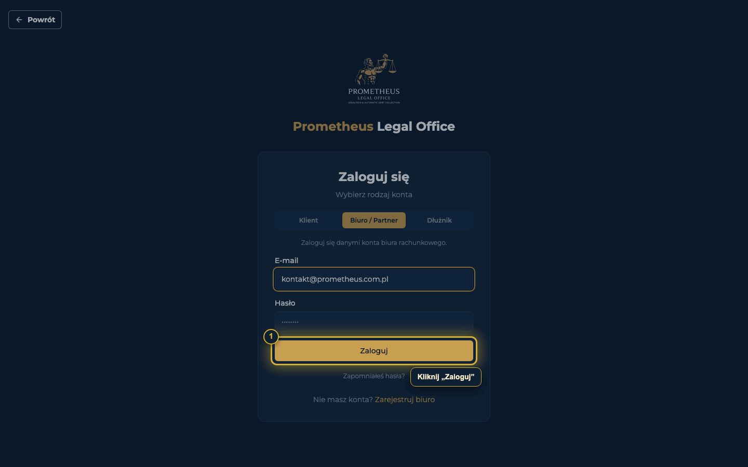
01
Logowanie do panelu
Krok 1 / 25
Co zrobić: Kliknij „Zaloguj”
Na stronie logowania wybierz zakładkę „Biuro rachunkowe”, podaj e-mail i hasło konta biura. Po zalogowaniu trafisz do Panelu Partnera (/panel/success) z pełną nawigacją po lewej stronie - sidebar „Panel Partnera” zbiera wszystkie sekcje biura. U góry masz dzwonek powiadomień (kliknięcie pozycji otwiera pełny opis zdarzenia w oknie na środku ekranu) oraz przycisk „Wyloguj”, a w stopce sidebara link „Instrukcja obsługi”.

Slide 3
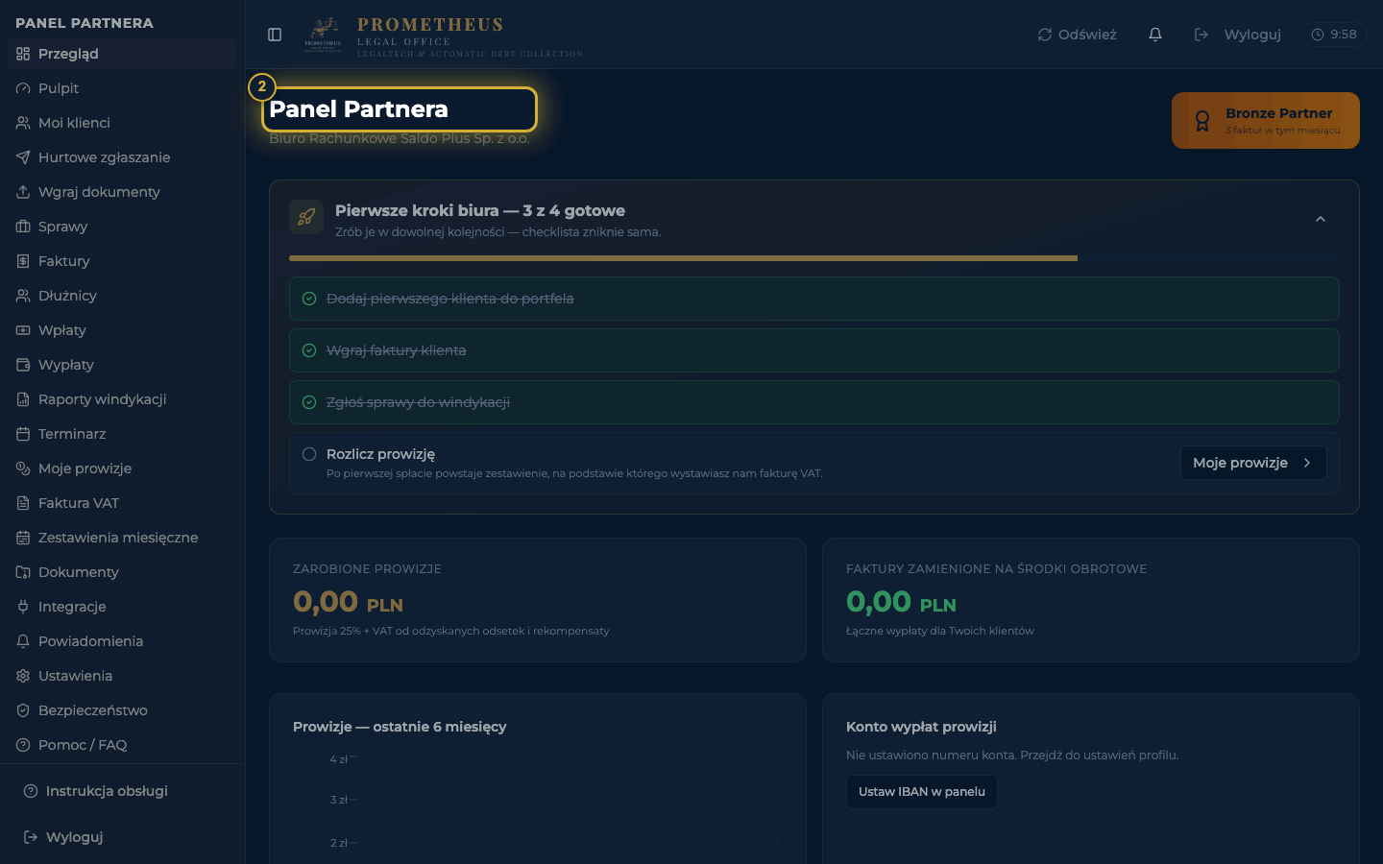
02
Przegląd - prowizje i środki obrotowe klientów
Krok 2 / 25
Panel otwiera się na Przeglądzie. Karta „Zarobione Prowizje” pokazuje sumę prowizji biura (25% odzyskanych odsetek i rekompensaty klientów biura - bez kapitału faktur i bez opłaty sądowej), a karta „Faktury zamienione na środki obrotowe” - łączne wypłaty dla Twoich klientów. Niżej wykres prowizji i wypłat z ostatnich 6 miesięcy oraz karta „Konto wypłat prowizji” z Twoim IBAN-em. W prawym górnym rogu odznaka statusu partnerskiego: Bronze, Silver lub Gold, licząca faktury portfela w bieżącym miesiącu.

Slide 4
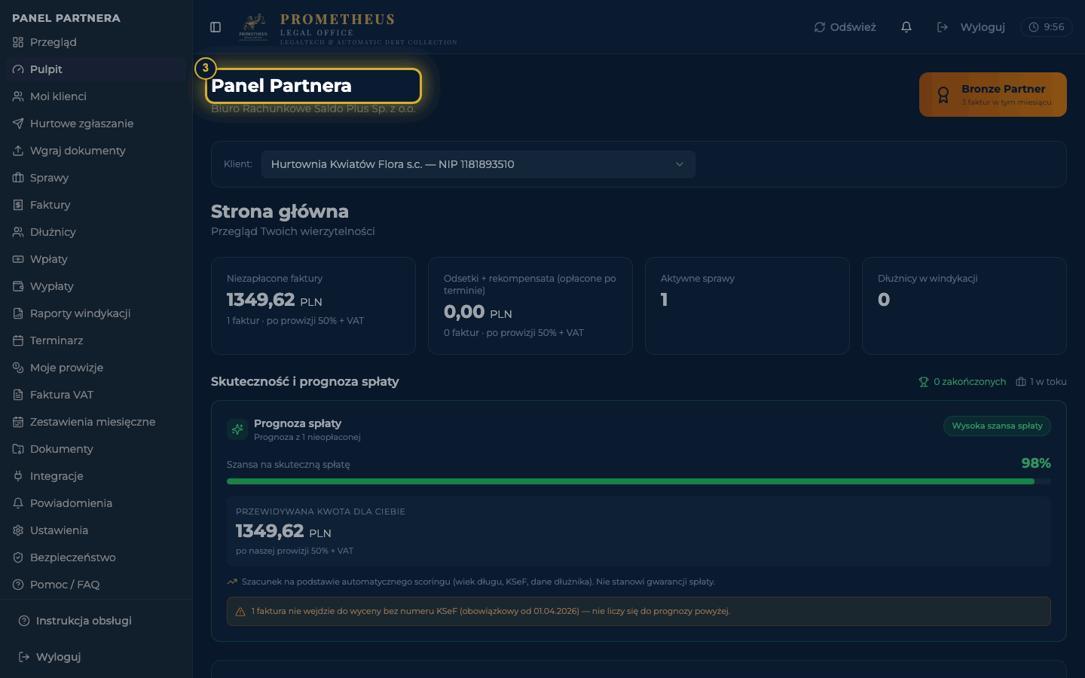
03
Pulpit - kondycja portfela klientów
Krok 3 / 25
Pulpit zbiera operacyjny obraz portfela: kwotę i liczbę niezapłaconych faktur, aktywne sprawy oraz dłużników w windykacji. Karta „Odzyskano łącznie od dłużników” pokazuje, ile realnie wpłacili, a „Wypłacono łącznie” - ile z tego trafiło na Twoje konto po podziale; przycisk „Historia wypłat” prowadzi do rozliczeń. Pod spodem wykresy „Ile odzyskaliśmy (ostatnie 12 miesięcy)” i „Ile zarobiłeś (ostatnie 12 miesięcy)” oraz lista „Top dłużnicy”. Jeśli brakuje IBAN-u, panel przypomni o tym pomarańczowym ostrzeżeniem.

Slide 5
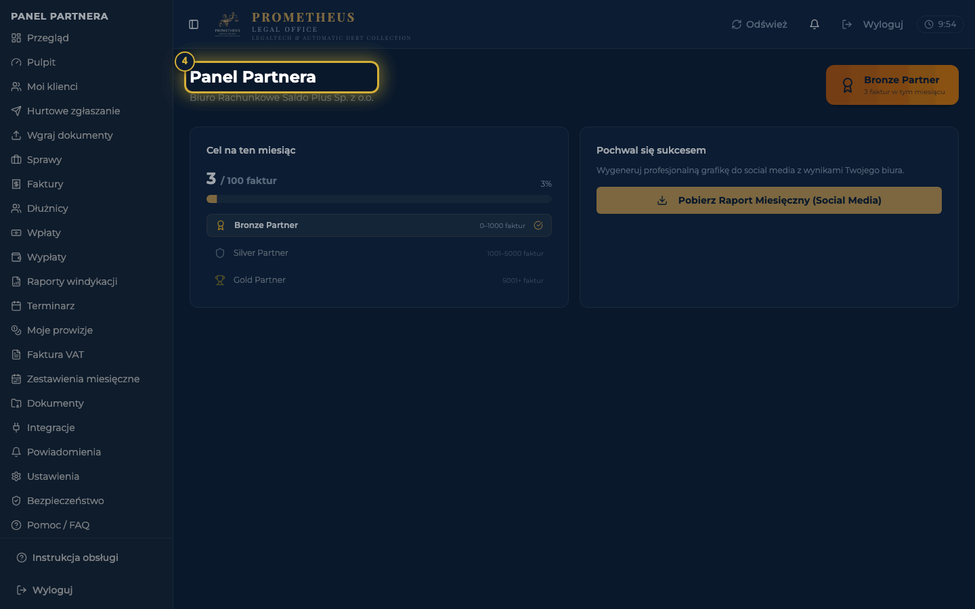
04
Partner - cel miesięczny i grafika do social media
Krok 4 / 25
Grywalizacja biura: karta „Cel na ten miesiąc” z paskiem postępu (liczba faktur portfela wobec celu) oraz progi statusów Bronze / Silver / Gold Partner (Gold aktywuje VIP Support). Przycisk „Pobierz Raport Miesięczny (Social Media)” generuje gotową grafikę PNG 1080×1080 z wynikami Twojego biura - ile środków obrotowych odzyskali Twoi klienci. Pochwal się nią w mediach społecznościowych.

Slide 6
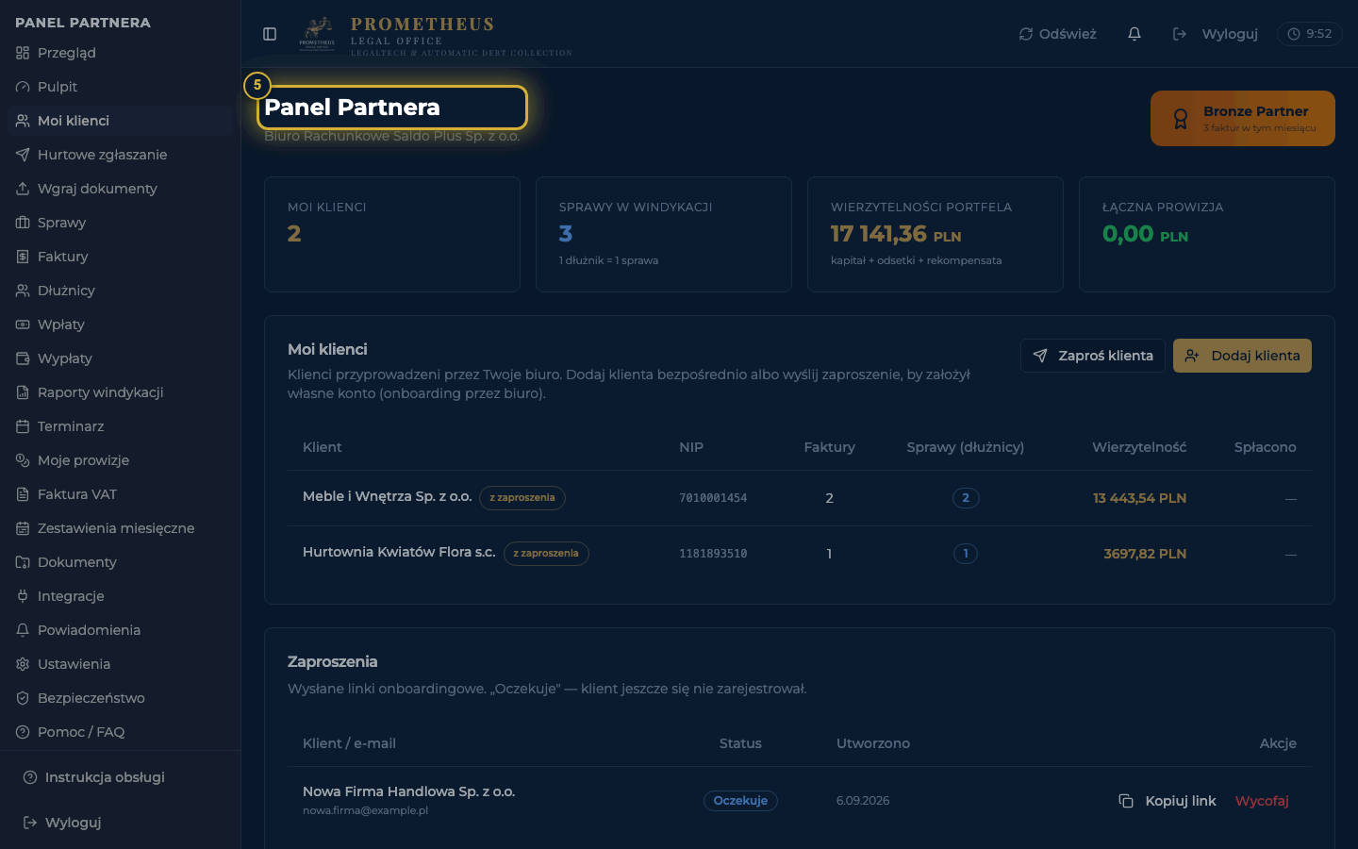
05
Moi klienci - portfel biura
Krok 5 / 25
Kafle u góry sumują liczbę klientów, sprawy w windykacji i łączną prowizję biura. Tabela „Moi klienci” pokazuje przy każdym: NIP, liczbę faktur, ile spraw jest w windykacji i ile już spłacono; klient założony z zaproszenia ma odznakę „z zaproszenia”. Pod listą sekcja „Zaproszenia” zbiera wysłane linki onboardingowe ze statusami (Oczekuje / Zarejestrowany / Wycofane / Wygasłe) - link możesz skopiować ponownie albo wycofać.

Slide 7
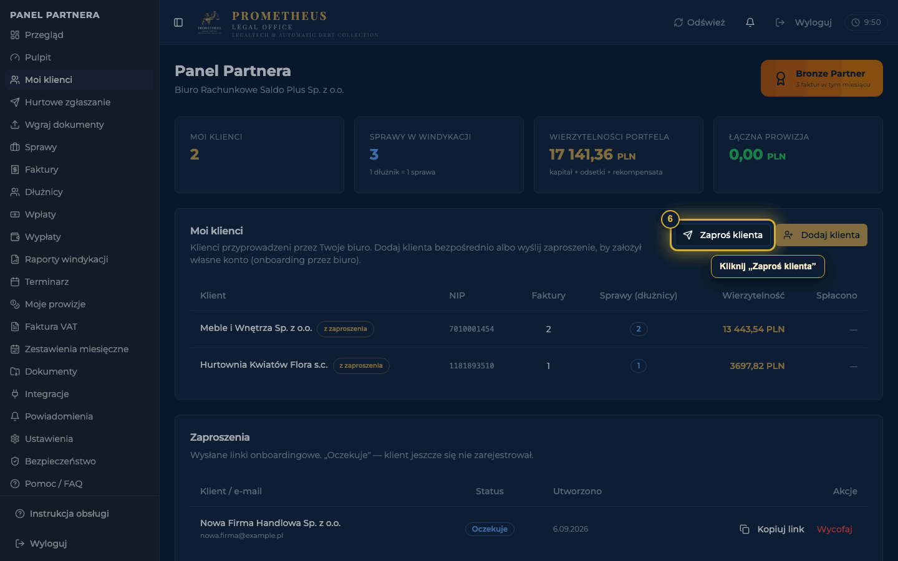
06
Zaproś klienta (onboarding linkiem)
Krok 6 / 25
Co zrobić: Kliknij „Zaproś klienta”
Dialog „Zaproś klienta” generuje link zaproszenia ważny 30 dni. Opcjonalnie wpisujesz nazwę i e-mail klienta (ułatwiają śledzenie), klikasz „Wygeneruj link” i wysyłasz go klientowi. Klient rejestruje się sam i zakłada własne konto, które automatycznie wiąże się z Twoim biurem - od tej chwili widzisz jego raporty windykacji, a jego spłaty naliczają Twoją prowizję.

Slide 8
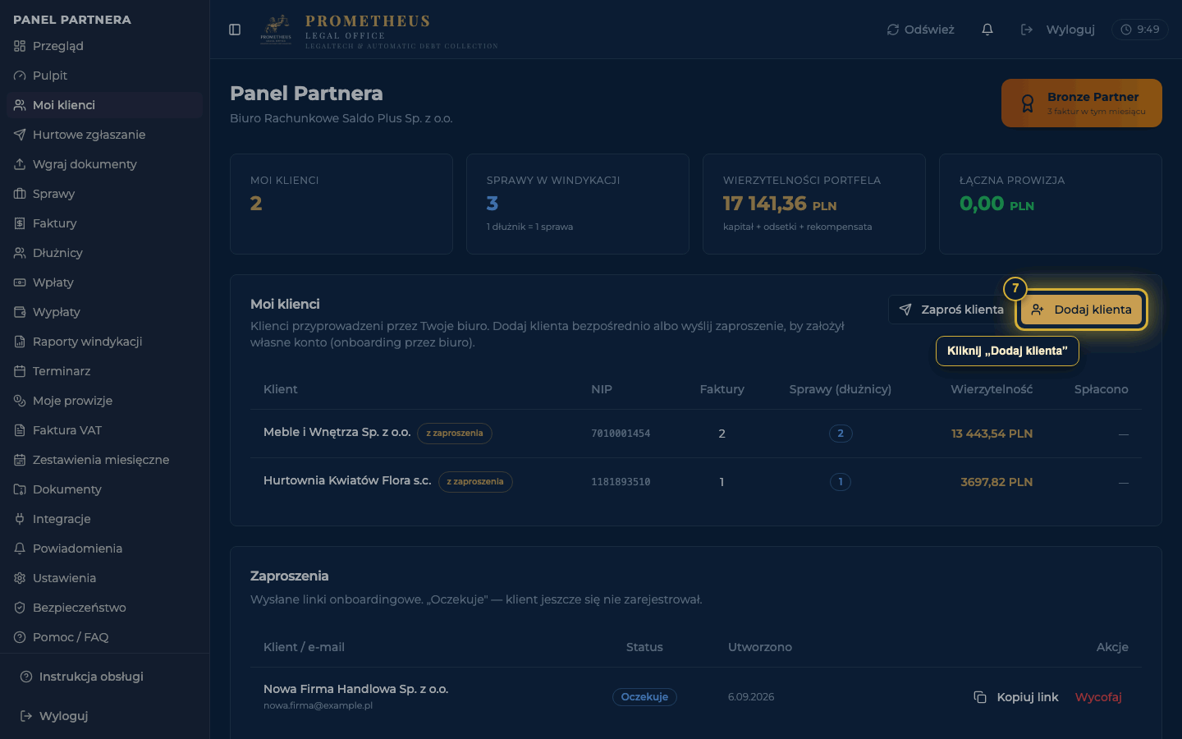
07
Dodaj klienta ręcznie (z GUS)
Krok 7 / 25
Co zrobić: Kliknij „Dodaj klienta”
Szybsza ścieżka, gdy prowadzisz księgowość klienta: w dialogu wpisujesz NIP i klikasz „GUS” - nazwa, REGON, KRS i adres uzupełniają się z rejestru. Dodajesz e-mail kontaktowy i zatwierdzasz „Dodaj klienta”; firma trafia do Twojego portfela i możesz zgłaszać jej faktury do windykacji w jej imieniu.

Slide 9
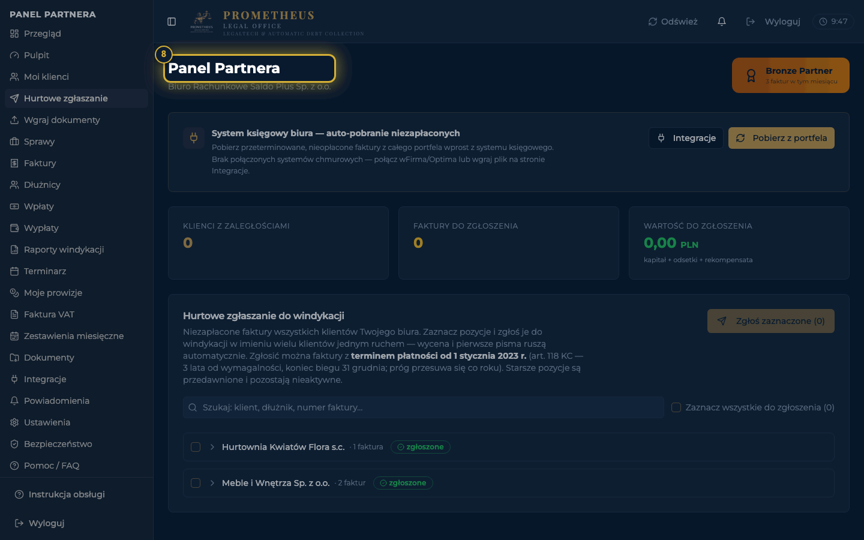
08
Hurtowe zgłaszanie portfela do windykacji
Krok 8 / 25
Najmocniejsze narzędzie biura: wszystkie niezapłacone faktury całego portfela w jednym widoku, pogrupowane po klientach, z kafelkami „Klienci z zaległościami”, „Faktury do zgłoszenia” i „Wartość do zgłoszenia”. Przyciskiem „Pobierz z portfela” zaciągniesz zaległości wprost z połączonego systemu księgowego biura. Zaznaczasz pozycje (lub „Zaznacz wszystkie do zgłoszenia”) i klikasz „Zgłoś zaznaczone” - system pomija faktury przedawnione (art. 118 KC, oznaczone „Przedawniona”), a dla każdego klienta z partii generuje umowę TRÓJSTRONNĄ i wysyła ją do e-podpisu wierzycielowi oraz biuru. Wycena i pierwsze pisma ruszają automatycznie.

Slide 10
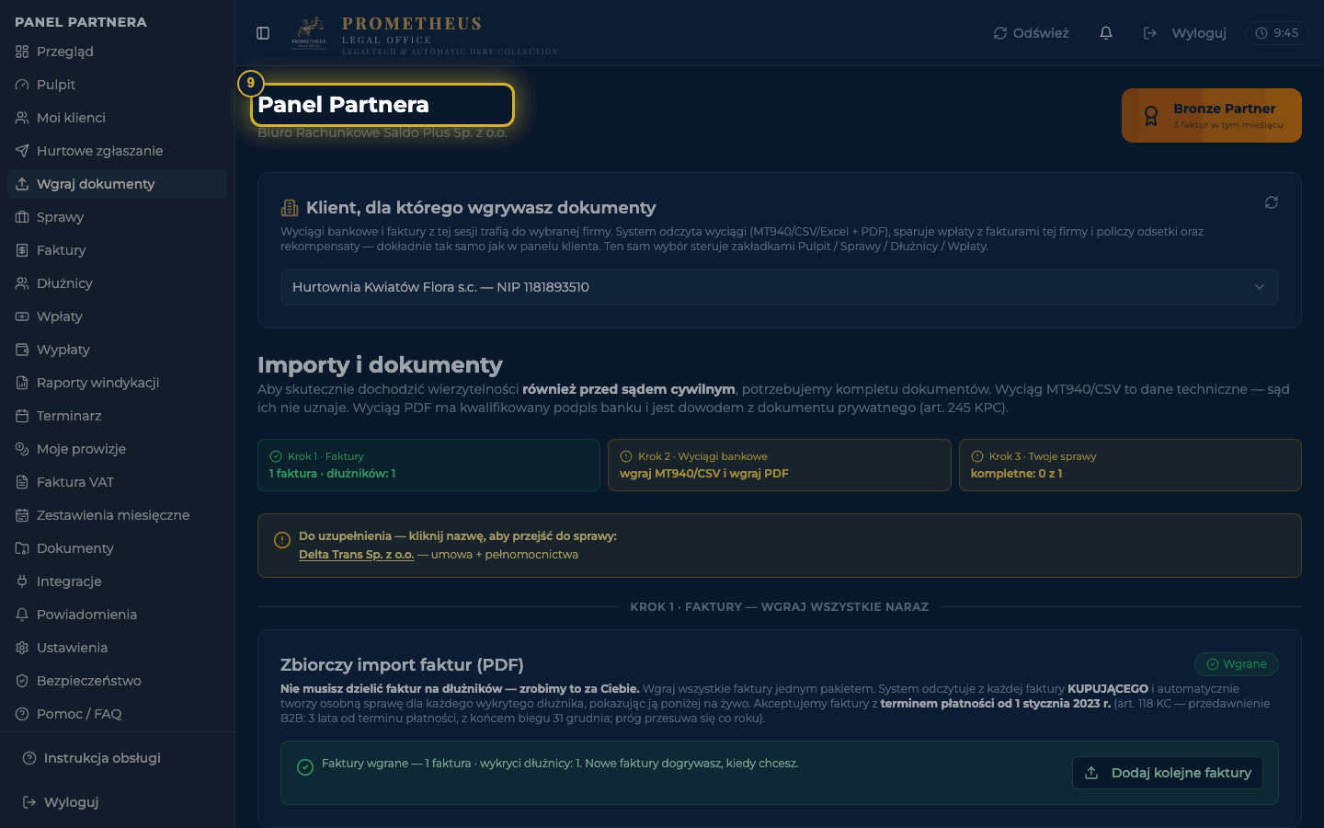
09
Wgraj dokumenty - faktury i dowody
Krok 9 / 25
Zbiorcze wgrywanie dokumentów portfela: faktury (PDF, skany, także import wsadowy), wyciągi bankowe potwierdzające brak zapłaty oraz dokumenty potwierdzające zdarzenie gospodarcze (umowa, zamówienie, WZ, korespondencja). Dokumenty wgrywasz zawsze DLA WYBRANEGO KLIENTA - najpierw wskaż go listą na górze. Checklista kompletu nazywa brakujące pozycje wprost („Brakuje N z M wymagań - wycena niedostępna”; po komplecie: „Komplet dokumentów - sprawa gotowa do wyceny”) i wymienia je po kolei: wyciągi bankowe MT940 / CSV, wyciągi bankowe PDF (dowód sądowy), faktury (PDF), dokumenty towarzyszące (opcjonalne), adres e-mail i telefon dłużnika. System czyta dane z plików (OCR) i sam wylicza odsetki oraz rekompensatę. Po wgraniu faktur panel automatycznie tworzy osobną sekcję dla każdego wykrytego dłużnika - w sekcji uzupełniasz e-mail i telefon dłużnika oraz brakujące dokumenty.

Slide 11
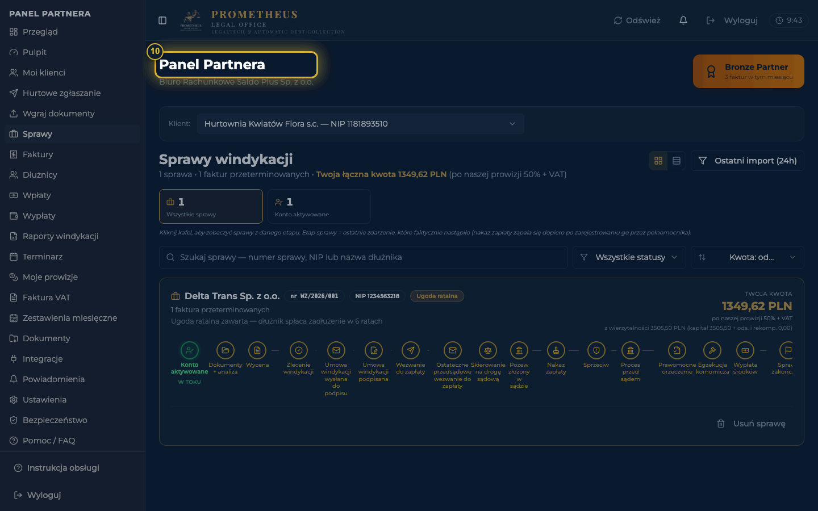
10
Sprawy klientów
Krok 10 / 25
Sprawy windykacyjne wszystkich klientów biura z graficznym paskiem etapów i statusem każdej z nich. Wyszukiwarka działa po numerze sprawy, NIP-ie i nazwie dłużnika. Kliknięcie karty otwiera szczegóły z pełną osią czasu - od rejestracji i podpisu umowy, przez wezwanie i pozew o zapłatę, po wypłatę środków. Pełna spłata domyka sprawę sama - niezależnie od kanału wpłaty (przelew albo płatność online dłużnika, także po skierowaniu pozwu): faktury zostają rozliczone, a sprawa przechodzi do archiwum i schodzi z aktywnych list.

Slide 12
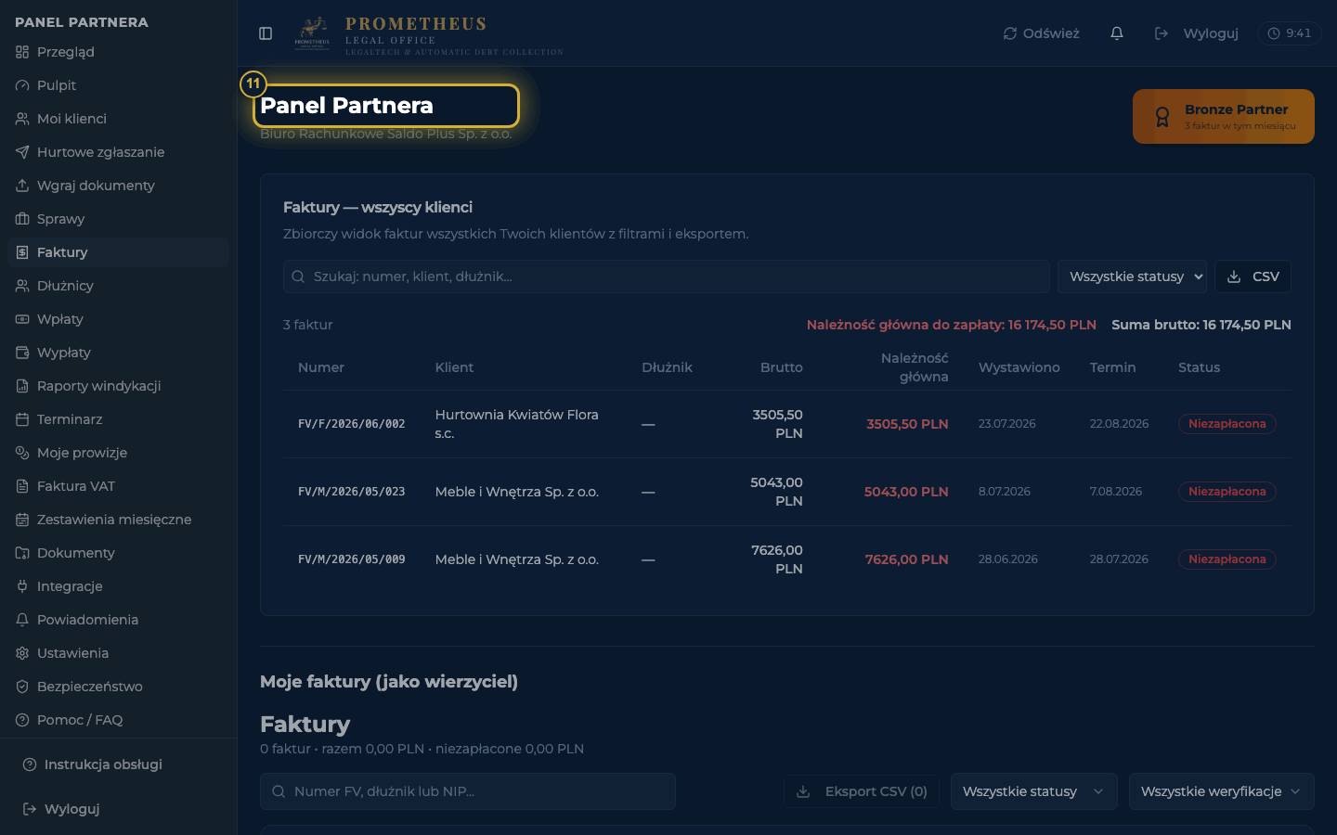
11
Faktury - wszyscy klienci
Krok 11 / 25
Zbiorczy, przeszukiwalny rejestr faktur całego portfela: numer, klient, dłużnik, kwota brutto, terminy i status (m.in. Niezapłacona / Windykacja / Zapłacona / Rozliczona). Filtr statusu i wyszukiwarka szybko odnajdują pozycję, a przycisk „CSV” eksportuje widok. Jeśli biuro ma także własną firmę-wierzyciela, pod spodem pojawia się dodatkowa sekcja „Moje faktury (jako wierzyciel)” z weryfikacją i gotowością do skierowania sprawy do sądu.

Slide 13
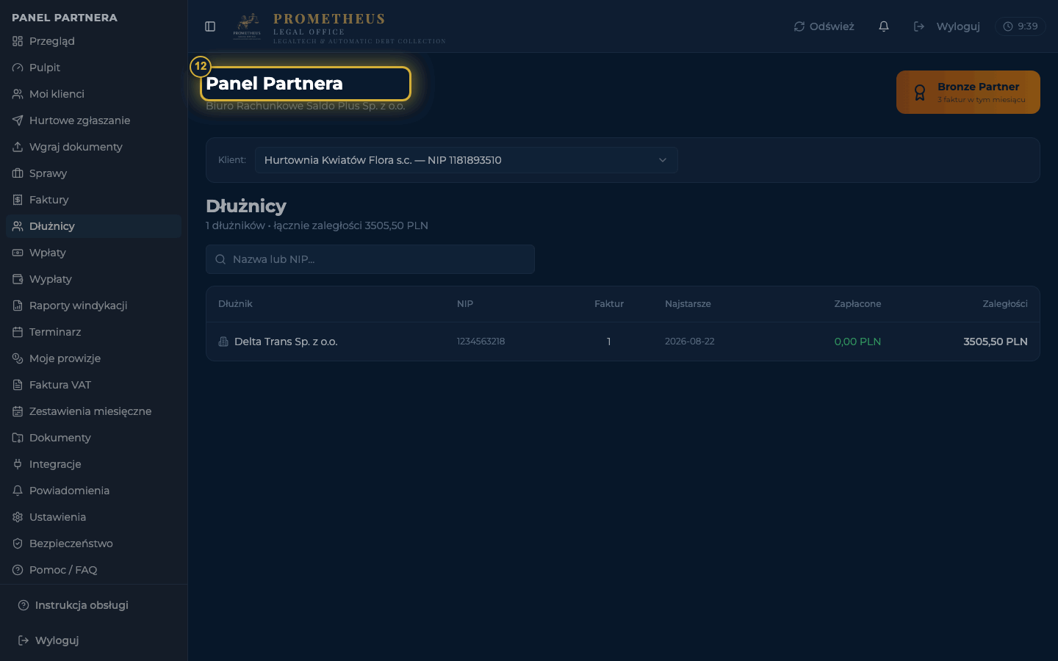
12
Dłużnicy
Krok 12 / 25
Wszyscy dłużnicy z prowadzonych spraw zebrani w jednym miejscu: nazwa, NIP, liczba faktur i łączna zaległość, posortowani od największych. Jednym rzutem oka widać, którzy kontrahenci generują najwięcej zaległości w portfelu biura.

Slide 14
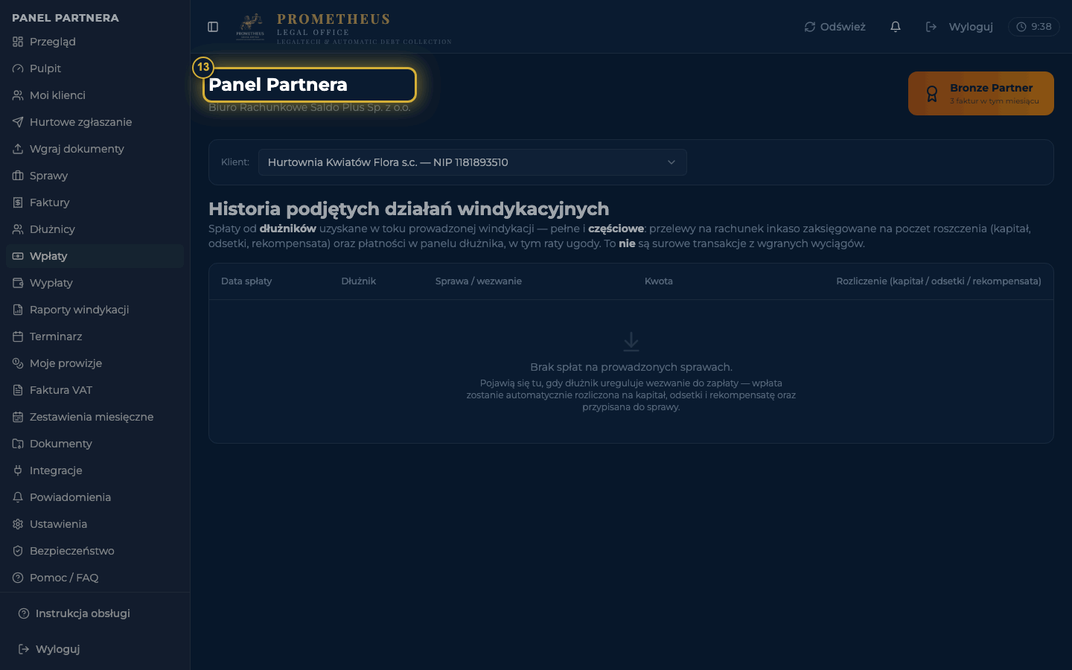
13
Wpłaty dłużników
Krok 13 / 25
Wpłaty dokonane przez dłużników na poczet należności klientów - na bieżąco, z datą i kwotą. Masz pełną przejrzystość spłat i widzisz dokładnie, kiedy pieniądze klientów wracają.

Slide 15
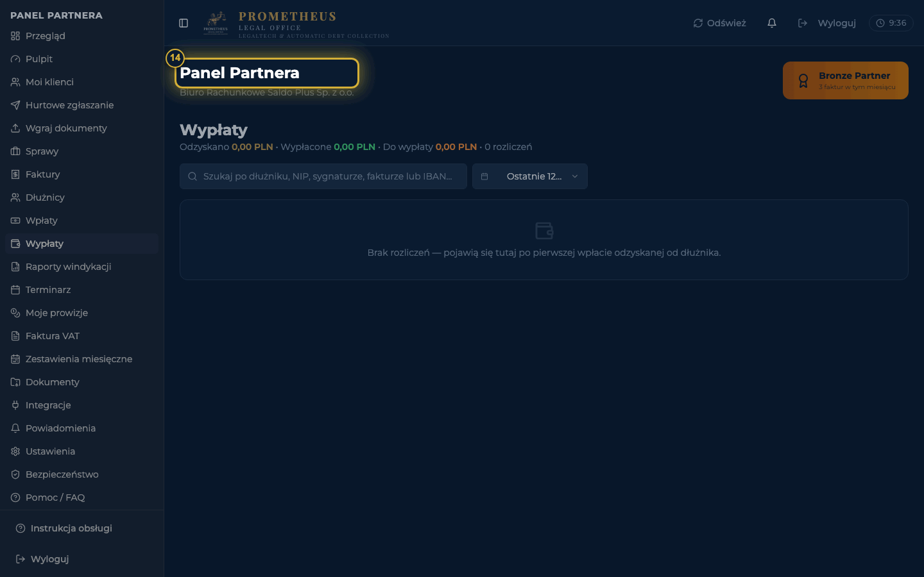
14
Wypłaty - rozliczenia po spłacie
Krok 14 / 25
Historia rozliczeń po odzyskaniu należności: dłużnik, kwota i status (Rozliczona / Oczekuje rozliczenia), a po rozwinięciu data przelewu, numer referencyjny i rachunek. Wyszukiwarka i zakres dat zawężają listę, a całość wyeksportujesz do CSV dla księgowości.

Slide 16
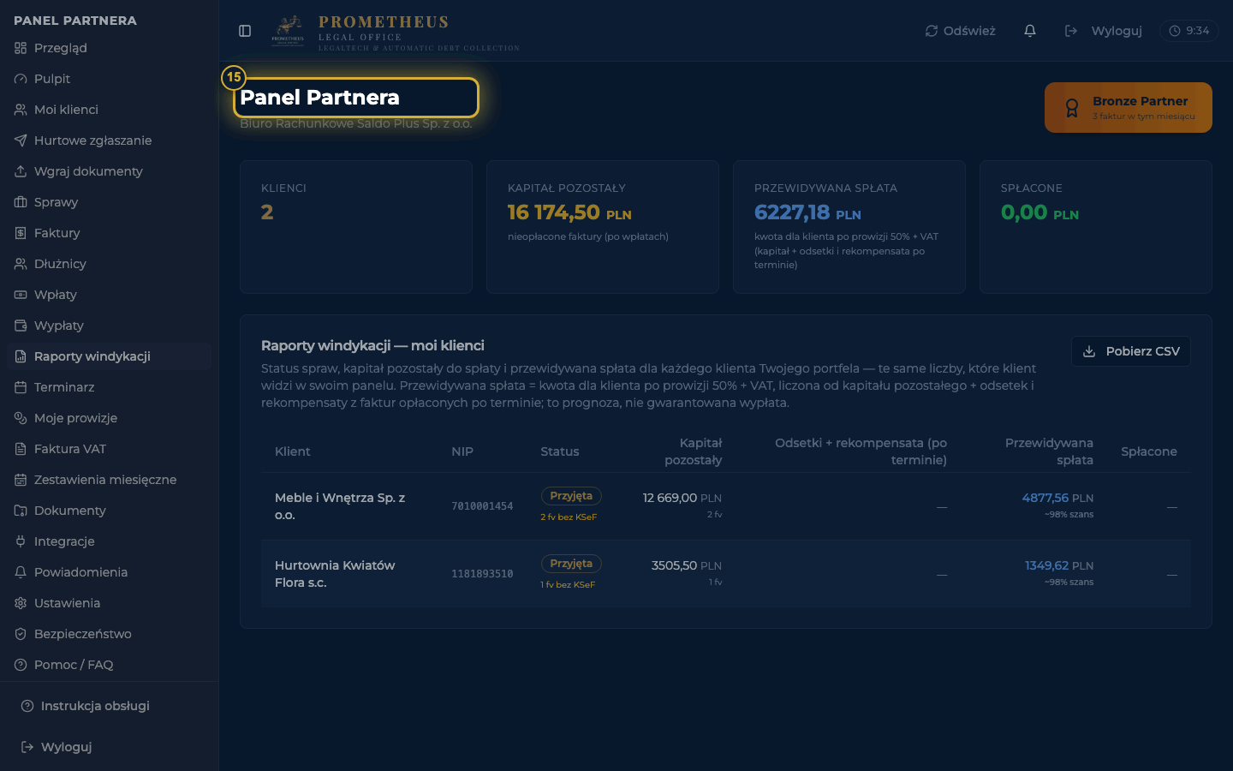
15
Raporty windykacji per klient
Krok 15 / 25
Kondycja portfela w jednej tabeli: dla każdego klienta status spraw (Przyjęta / Windykacja w toku / Zakończona), otwarta ekspozycja, przewidywana spłata z orientacyjnym procentem szans (prognoza ze scoringu, nie gwarancja) oraz kwoty już spłacone. Kafle u góry sumują klientów, ekspozycję, przewidywaną spłatę i spłacone. Przyciskiem „Pobierz CSV” wygenerujesz gotowy raport dla klienta biura.

Slide 17
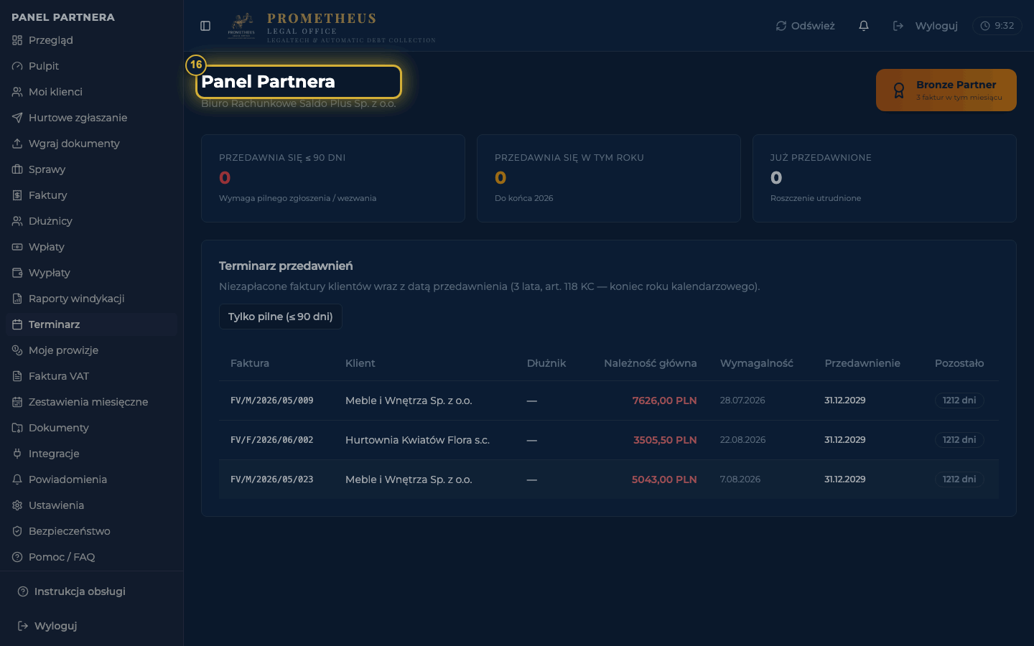
16
Terminarz przedawnień (art. 118 KC)
Krok 16 / 25
Każda niezapłacona faktura klienta z wyliczoną datą przedawnienia i licznikiem pozostałych dni. Roszczenia B2B przedawniają się po 3 latach, a koniec biegu przypada na ostatni dzień roku kalendarzowego (art. 118 KC). Kafle segregują pozycje na przedawniające się w ciągu 90 dni (czerwone, pilne), przedawniające się jeszcze w tym roku (pomarańczowe) oraz już przedawnione. Przełącznik „Tylko pilne (≤ 90 dni)” zawęża listę, byś zgłosił roszczenia zanim przepadną.

Slide 18
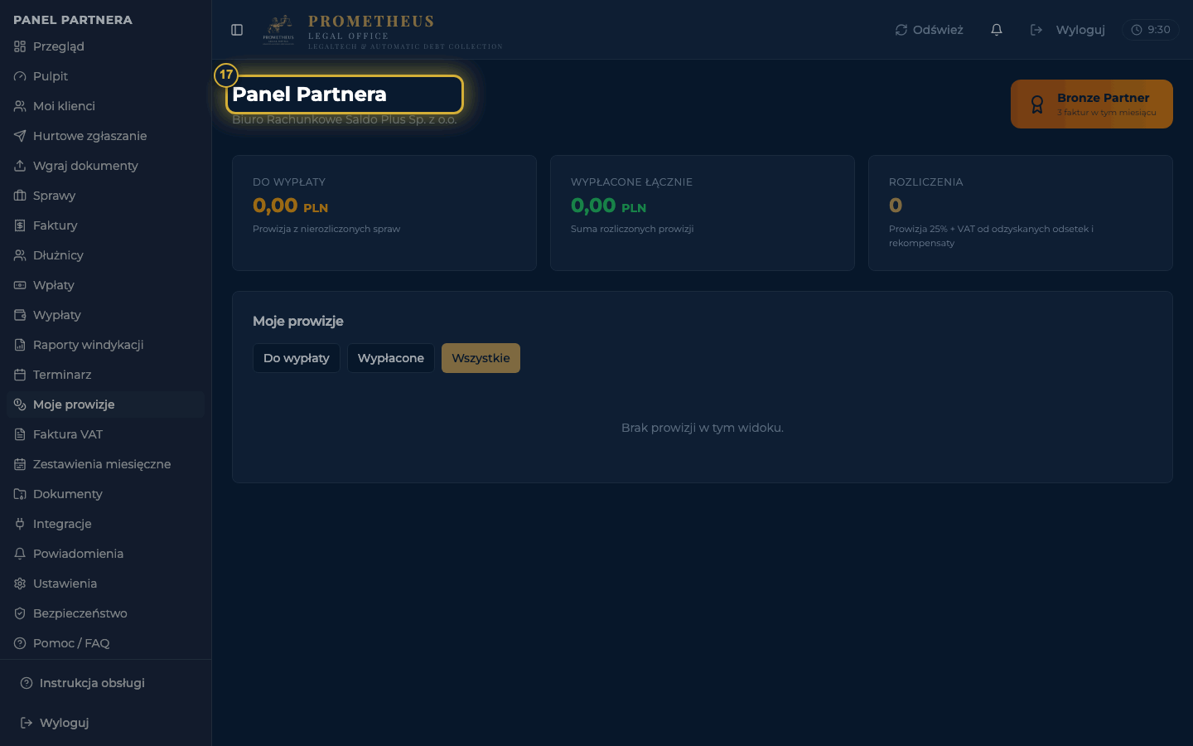
17
Moje prowizje - rozliczenia
Krok 17 / 25
Wszystkie rozliczenia prowizji biura z podziałem na „Do wypłaty” i „Wypłacone”: kwoty netto i brutto, data rozliczenia i data wypłaty. Kafle u góry sumują prowizje oczekujące na wypłatę oraz wypłacone łącznie - zawsze wiesz, ile zarobiło biuro i co jest jeszcze w drodze.

Slide 19
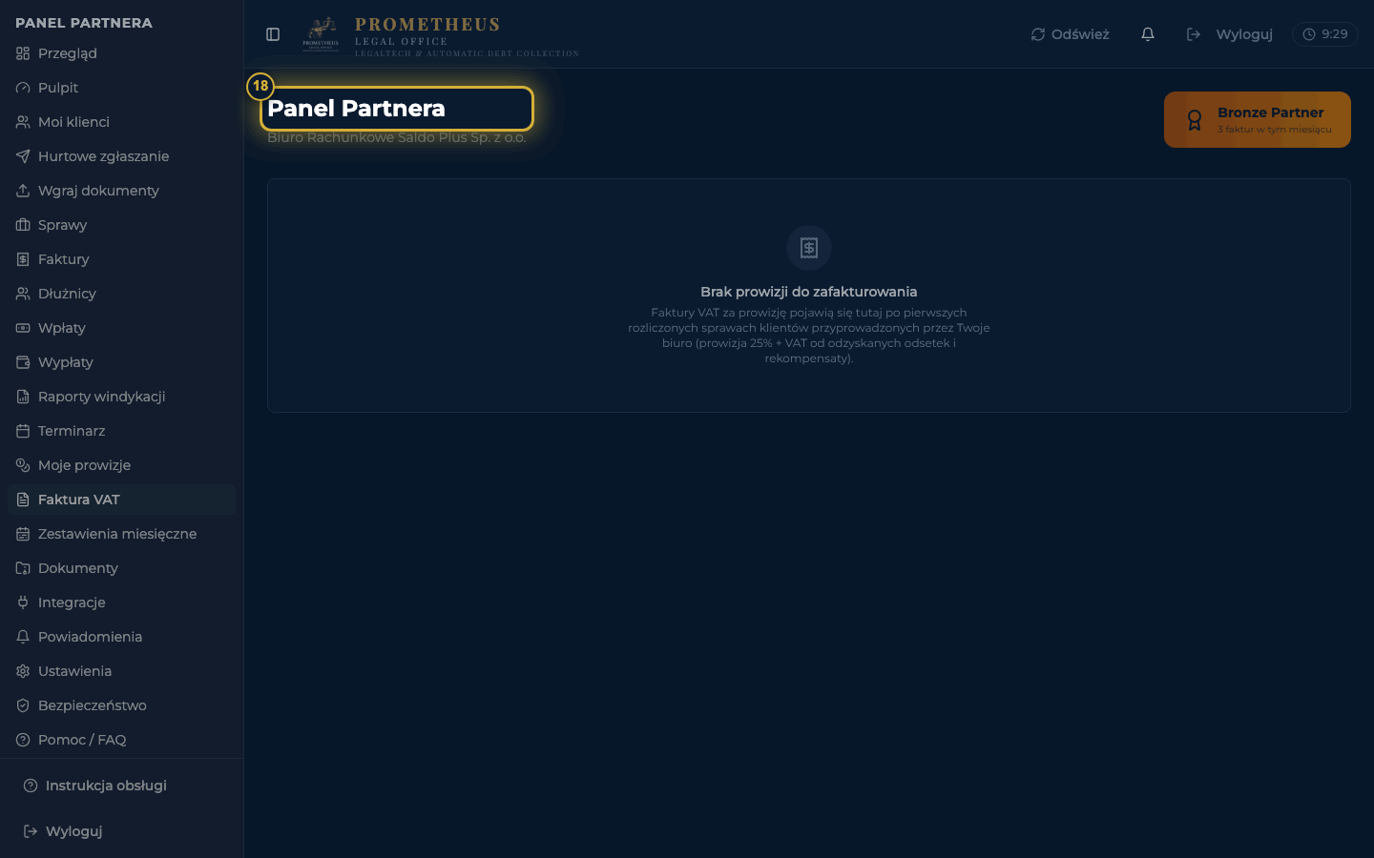
18
Faktura VAT za prowizję (+ KSeF)
Krok 18 / 25
Biuro wystawia operatorowi fakturę VAT za pośrednictwo w obsłudze wierzytelności bez wychodzenia z panelu. Wybierasz okres rozliczeniowy z naliczonymi prowizjami, sprawdzasz numer faktury (podpowiadany automatycznie) i dane sprzedawcy (biuro - edytowalne), a nabywcą jest operator; opcjonalnie zaznaczasz „Zwolniony z VAT (art. 113)”. Przyciskiem „Podgląd i drukuj” otworzysz PDF, a „Zapisz fakturę do systemu” utrwala ją i automatycznie wysyła do KSeF. Tabela „Wystawione faktury” pokazuje status KSeF (W KSeF / Oczekuje / Błąd) z przyciskiem „Wyślij”, gdy trzeba ponowić.

Slide 20
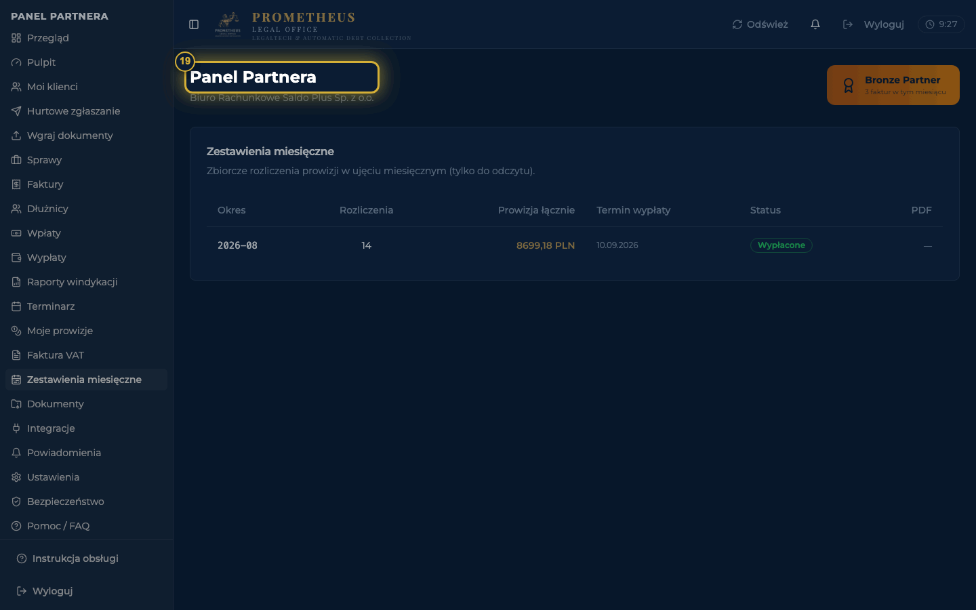
19
Zestawienia miesięczne
Krok 19 / 25
Zbiorcze rozliczenia prowizji w ujęciu miesięcznym (tylko do odczytu): okres, liczba rozliczeń, łączna prowizja, termin wypłaty i status (Oczekuje / Zatwierdzone / Wypłacone) oraz PDF do pobrania. Zestawienie zamyka administracja po zakończeniu okresu rozliczeniowego.

Slide 21
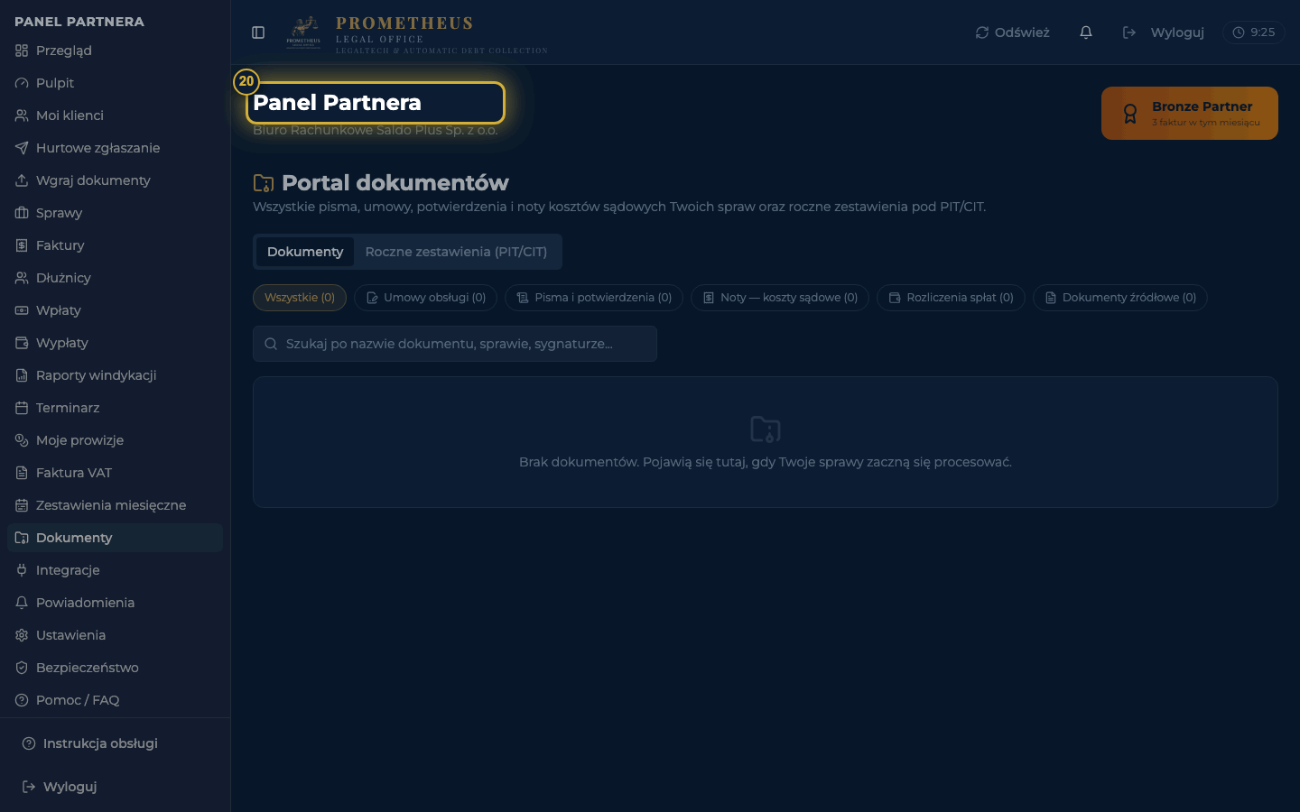
20
Dokumenty
Krok 20 / 25
Wszystkie dokumenty spraw w jednym miejscu, z filtrem pięciu kategorii: „Umowy obsługi” ze statusem podpisu, „Pisma i potwierdzenia” (w tym pozew o zapłatę z sygnaturą), „Noty - koszty sądowe”, „Rozliczenia spłat” oraz „Dokumenty źródłowe”. Każdy dokument otwierasz lub pobierasz jednym kliknięciem, a nieopłaconą notę za koszty sądowe zapłacisz stąd online (Autopay).

Slide 22
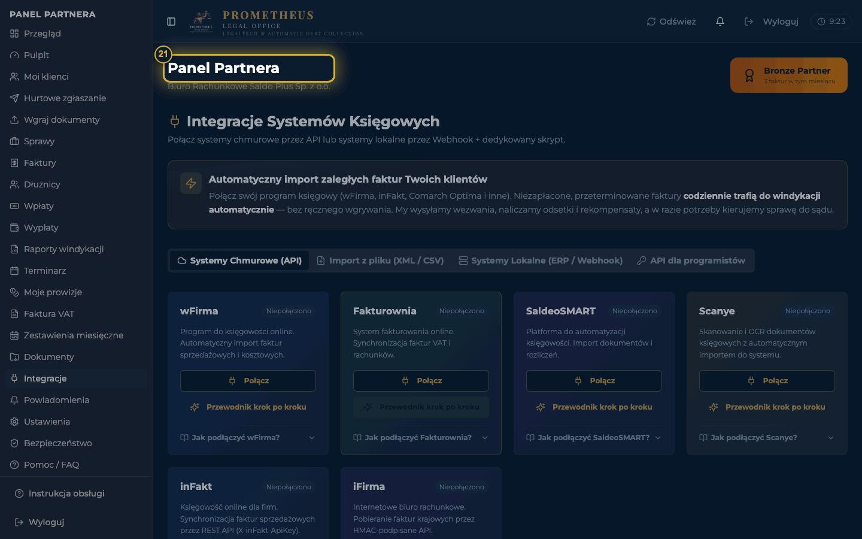
21
Integracje księgowe biura
Krok 21 / 25
Trzy drogi zasilania portfela fakturami. Chmura: wFirma, Fakturownia, inFakt, iFirma, SaldeoSMART, Scanye - wklejasz klucz API i klikasz „Testuj połączenie”. ERP/Push: Comarch Optima, Insert, Enova365, Symfonia, WAPRO, RAKS - panel generuje gotowy skrypt do instalacji. Pliki: XML z Optimy lub CSV z Symfonii. Biuro z wieloma klientami może powiązać każde konto z właściwym wierzycielem po NIP-ie sprzedawcy.

Slide 23
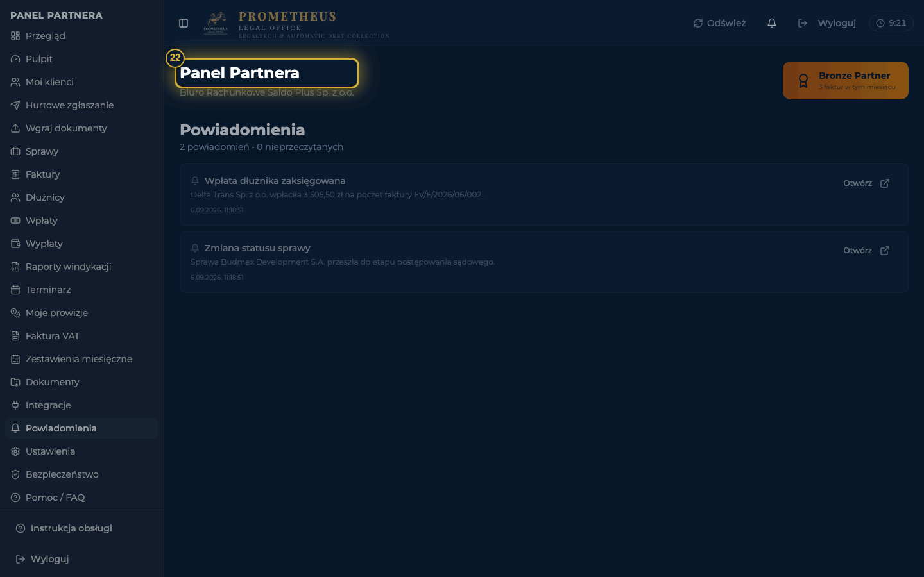
22
Powiadomienia
Krok 22 / 25
Wszystkie zdarzenia w sprawach klientów biura w jednym strumieniu: wpłaty, zmiany statusów, pisma i rozliczenia. Nieprzeczytane są wyróżnione, a „Oznacz wszystkie jako przeczytane” czyści licznik przy dzwonku w nagłówku.

Slide 24
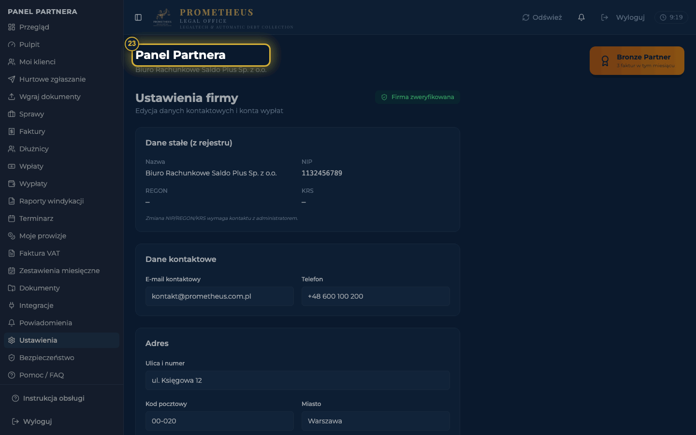
23
Ustawienia biura
Krok 23 / 25
Dane rejestrowe biura (nazwa, NIP, REGON, KRS) są tylko do odczytu; kontakt i adres edytujesz swobodnie. Najważniejsze pole to IBAN do rozliczeń prowizji - bez niego wypłata prowizji nie ruszy. Niżej znajdziesz preferencje powiadomień e-mail oraz eksport danych.

Slide 25
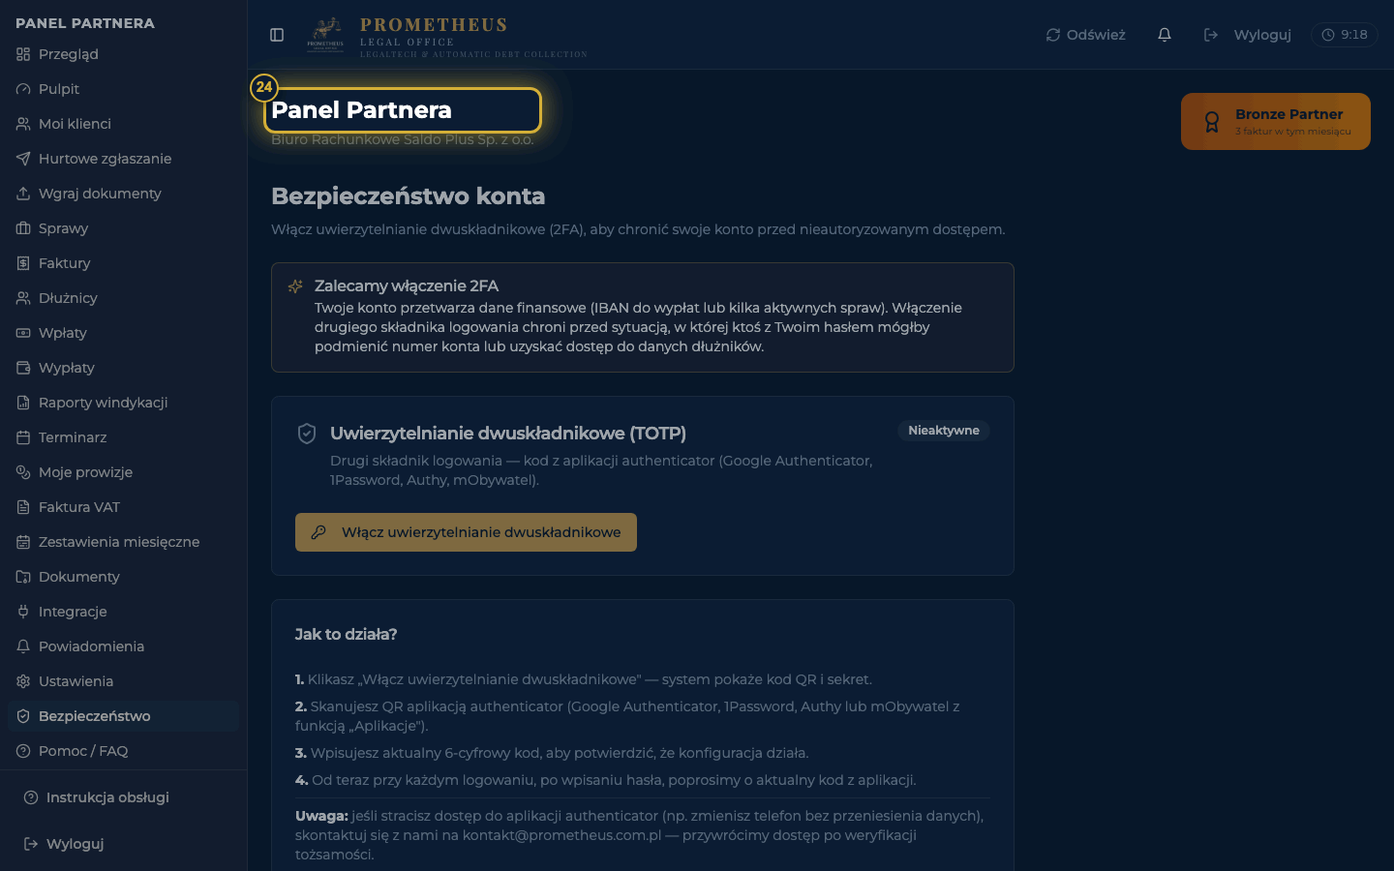
24
Bezpieczeństwo konta
Krok 24 / 25
Zmiana hasła oraz dwuskładnikowe uwierzytelnianie (2FA) z kodem QR do aplikacji authenticator - szczególnie zalecane dla kont partnerskich z dostępem do danych wielu klientów. Na dole podgląd aktywnych sesji logowania.

Slide 26
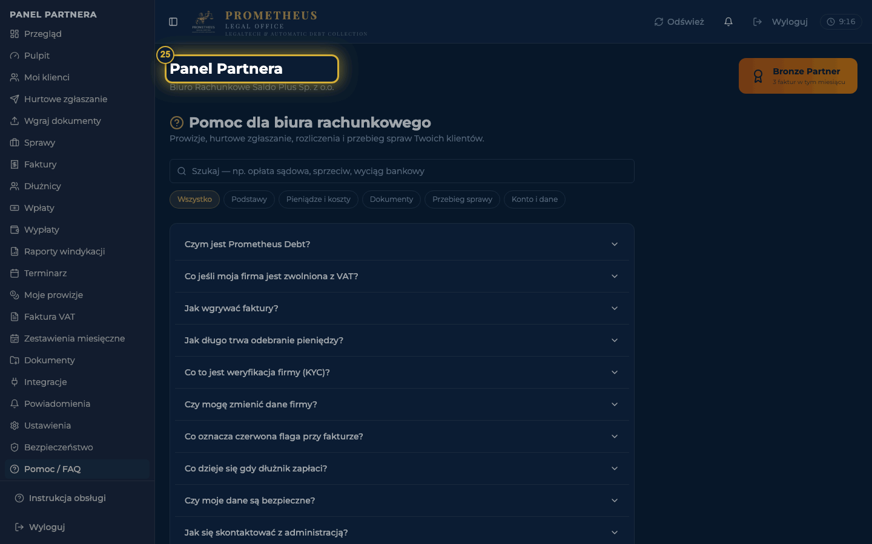
25
Pomoc / FAQ
Krok 25 / 25
Najczęstsze pytania z odpowiedziami: jak wgrywać faktury, jak działa model rozliczeń, co z KSeF i ile trwa windykacja. Model jest success-fee - dochodzimy całej wierzytelności: kapitału niezapłaconych faktur, odsetek za opóźnienie (13,75% w 2026) i rekompensaty 40/70/100 EUR. Kapitał wraca do klienta w 100%; odsetki i rekompensata z faktur niezapłaconych są w całości wynagrodzeniem kancelarii, a z faktur zapłaconych po terminie dzielimy je po połowie: kancelaria 50% netto + 23% VAT, klient pozostała część (kasowo ~38,5%). Prowizja biura to 25% + VAT od odzyskanych odsetek i rekompensaty. Klient ponosi opłatę sądową od pozwu o zapłatę w postępowaniu upominawczym, liczoną wg art. 13 u.k.s.c. - do 20 000 zł wartości sporu opłata stała z widełek (30/100/200/400/500/750/1000 zł), powyżej 5% wartości sporu (maks. 200 000 zł); jest ona odrębna od prowizji biura. Na dole jest bezpośredni kontakt do kancelarii.
Notes:
• Klient płaci też opłatę skarbową 17 zł od pełnomocnictwa, a w egzekucji zaliczki na wydatki komornika (zwykle 100–200 zł; przy skutecznej egzekucji zwraca je dłużnik, przy bezskutecznej klient płaci 150 zł). Opłata egzekucyjna komornika obciąża dłużnika, a koszty pełnomocnika pokrywa kancelaria.

